Slide 1
Ｊａｖａ
情報システム工学実験
（Game_０１_MVC）
令和 元 年 ５ 月 ２７ 日（月）
情報・経営システム工学専攻 吉田

Slide 2
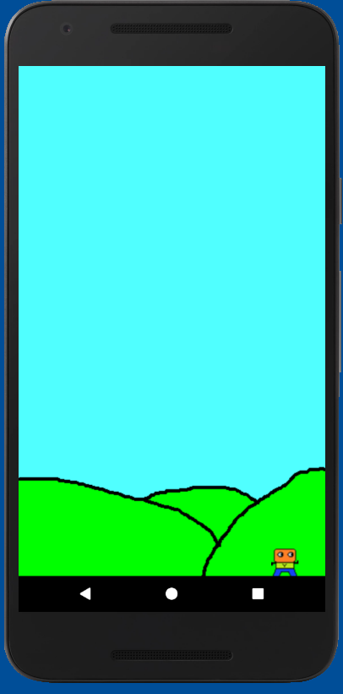
４．プレーヤを動かす

Slide 3
（０） 戦略
はじめに戦略を考えよう。
プレーヤを動かすためには何が必要だろうか。
まず、「Model」の世界にいる「プレーヤ」を動かさなければいけない。
しかしそもそもこの世界の「プレーヤ」には動くという機能が無い。
そこではじめに、「Playerクラス」に移動する機能を追加しよう。
そしてその後で、
「Controller」のupdateModel（）で実際にプレーヤを動かし、
「Controller」のupdateView（）で描画する。
さっそくやってみよう。

Slide 4
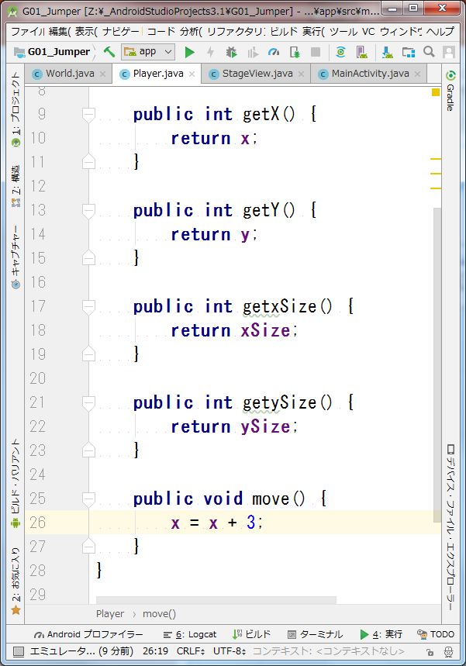
（１） Modelの修正（Playerクラス）
① 「Player.java」を開いて
以下の機能を追加しよう。
これでプレーヤは「move」を呼び出せば、
一歩右に進むことになる。
短い一歩だが、偉大な一歩だ。

Slide 5
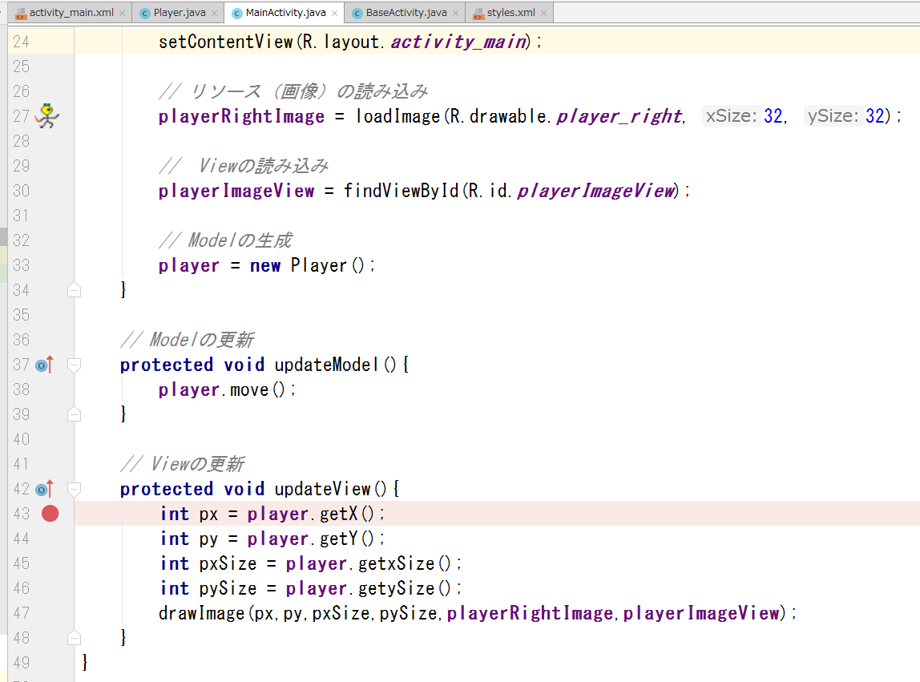
（２） Controllerの修正
① 次に「MainActivity.java」を開こう。
モデルの更新（updateModel( )）に以下の処理を追加しよう。
「プレーヤよ、動け！」

Slide 6
（２） 動作確認
① 端末でプレーヤが移動することを確認しよう。
なお、「プレーヤ」は世界の果てを越えても
ひたすら移動し続けるので
すぐに見えなくなってしまう。
見えなくなったら
AndroidStudioの■ボタンを押して
「アプリ」を停止させよう。

